Slide 1
CSV work as stimulus and expectation
ECU-TEST和Simulink

Slide 2
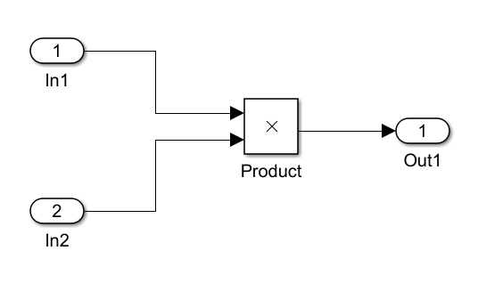
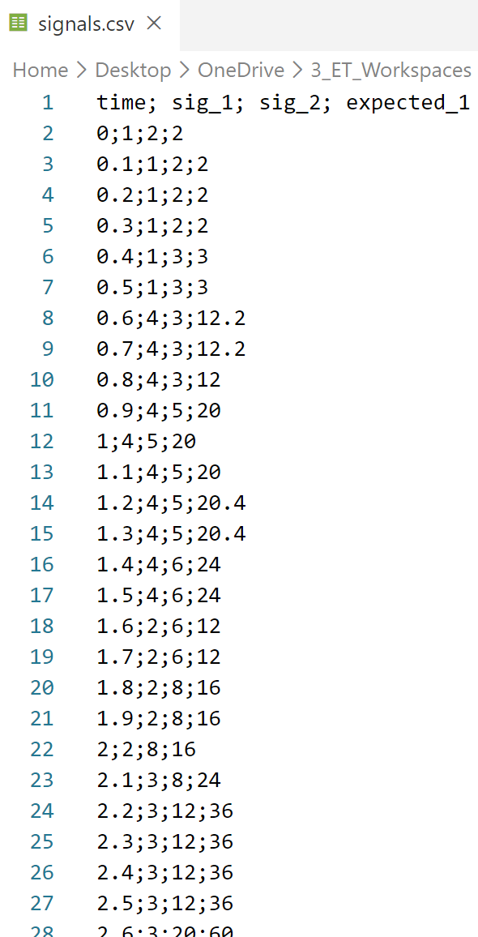
模型和CSV文件描述
CSV文件，分号为间隔符，sig_1、sig_2为输入激励，expected_1为期望输出
简单一个乘法模型，2个输入In1、In2，一个输出Out1

Slide 3
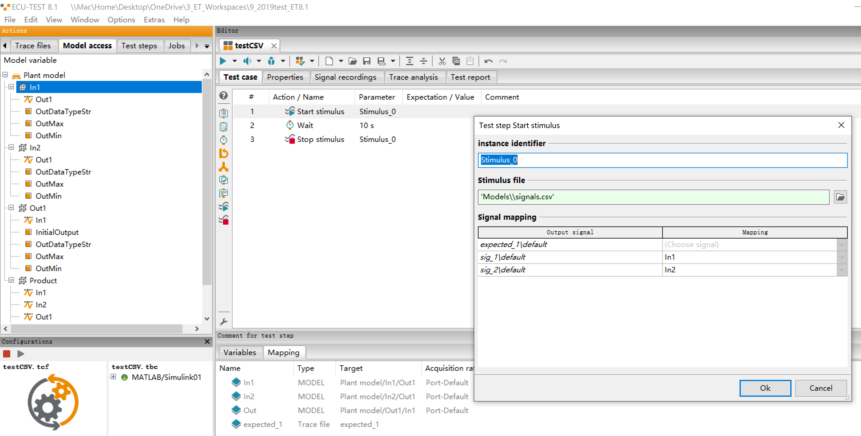
ECU-TEST和Simulink建立连接
配置ECU-TEST和Simulink连接；
编辑test case，使用stimulus步骤，指定csv文件路径，指定csv中信号与Simulink信号的映射。

Slide 4
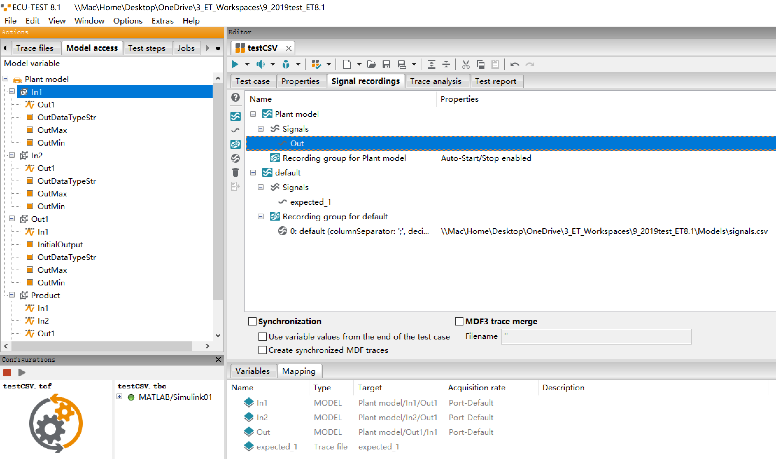
记录数据
配置信号记录，1、记录Simulink输出信号；2、导入csv中的期望输出。

Slide 5
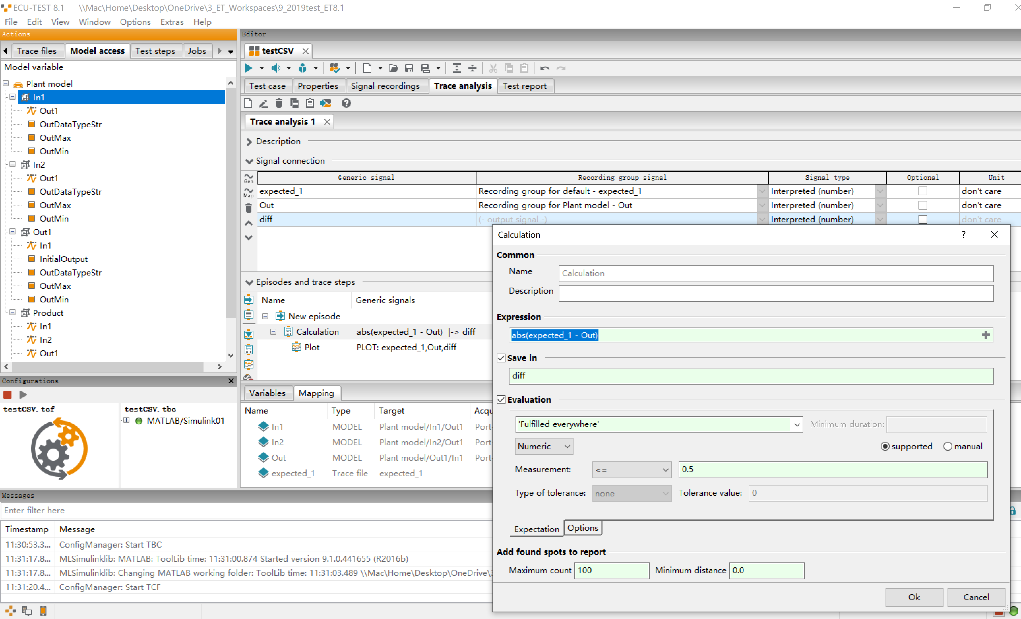
评估结果输出
编辑结果评估方法，使用Calculation步骤，计算表达式：abs(expected_1 - Out)，即csv信号和Simulink信号的绝对误差；期望评估：绝对误差<= 0.5。
至此，测试用例+评估结果的编辑工作已完成，之后可执行测试并得到结果，详见后文。

Slide 6
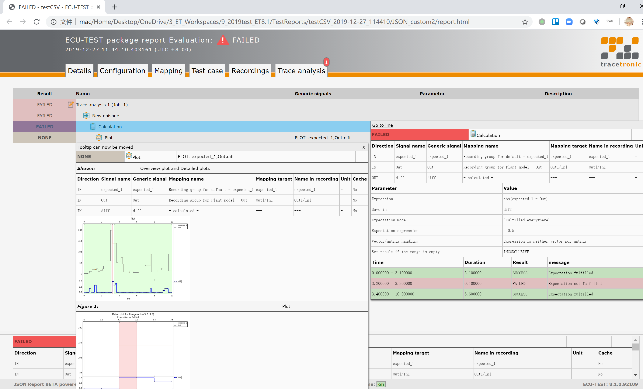
执行测试并查看结果
测试执行结束，得到记录数据和评估结果：Failed。3.2s – 3.3s，绝对误差0.6 > 0.5。（3.3 – 3.4s，图上看到也是0.6，但是没有被算为Failed，是因为3.3 – 3.4s没有采样点，是延续的3.3s的取值，可见下一页PPT，*为采样点标记。）

Slide 7
